Slide 4
(Tiết 25)
(Tiết 1)

Slide 7
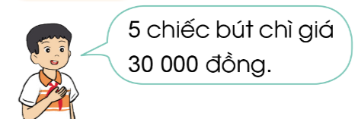
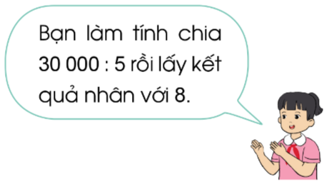
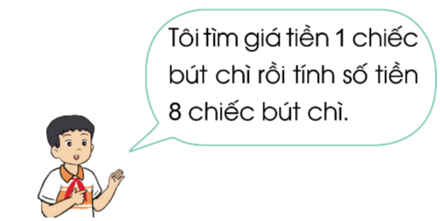

Slide 8
Bài giải:
Giá tiền 1 chiếc bút chì là:
30 000 : 5 =
Mua 8 chiếc bút chì phải trả số tiền là:
6 000 × 8 =
Đáp số: 48 000 đồng.
6 000 (đồng)
48 000 (đồng)

Slide 9
Tìm giá trị 1 phần (thực hiện phép chia.
Tìm giá trị nhiều phần (thực hiện phép nhân)

Slide 11
a) Mua 4 hộp sữa chua nha đam hết 32 000 đồng. Hỏi mua 6 hộp sữa chua như thế hết bao nhiêu tiền?
Bài giải
Tóm tắt
Mua 1 hộp sữa chua hết số tiền là:
32 000 : 4 = 8 000 (đồng)
Mua 6 hộp sữa chua hết số tiền là:
8 000 x 6 = 48 000 (đồng)
Đáp số: 48 000 đồng
4 hộp sữa chua:
32 000 đồng
…. đồng?
6 hộp sữa chua:

Slide 12
b) Mua một quả dưa hấu ruột đỏ nặng 3 kg hết 48 000 đồng. Hỏi mua một quả dưa hấu ruột đỏ nặng 5 kg hết bao nhiêu tiền?
Bài giải
Một cân dưa hấu có giá tiền là:
48 000 : 3 = 16 000 (đồng)
Mua 1 quả dưa hấu nặng 5 kg hết số tiền là:
16 000 x 5 = 80 000 (đồng)
Đáp số: 80 000 đồng

Slide 14
Xin kính chúc quý thầy cô sức khỏe.
Cảm ơn các thầy cô đã lắng nghe !

